Slide 1
Réunion des bioinformaticiens
Analyse comparative de méthodes neuronales de normalisation d’entités en domaine biologique
Antoine Toffano
Encadrants : Arnaud Ferré Louise Deléger

Slide 2

Introduction
Contexte : l’extraction d’information
Détection d’entité
Normalisation d’entités*
Extraction de relations

Slide 3
Introduction
Contexte : l’extraction d’information
Détection d’entité
Bactéries
Habitat
“E. Coli and L. Lactis. are anaerobic bacterium that are commonly found in the lower-intestine of humans”

Slide 4
Introduction
Contexte : l’extraction d’information
Normalisation d’entités
NCBI:562
Label: Escherichia Coli
NCBI:1358
Label: Lactococcus Lactis
OBT:002810
Label : intestine
OBT:002488
Label: human
Bactéries
Habitat
“E. Coli and L. Lactis. are anaerobic bacterium that are commonly found in the lower-intestine of humans”

Slide 5
Introduction
Contexte : l’extraction d’information
ID:000
Ontologie
“root concept”
is_a
is_a
ID:002
OBT:000001
“Bacteria”
“microbial habitat”
is_a
is_a
is_a
is_a
ID: 186826
ID: 562
OBT:000010
OBT:000014
“Lactobacilliales”
“Escherichia coli”
“E.coli
“living organism“
“part of living organism”
is_a
is_a
is_a
is_a
ID: 1358
ID: 1005542
OBT:002488
OBT:002810
“Lactococcus lactis”
“Escherichia coli EC1847”
“human”
“intestine”
“gut”

Slide 6
Introduction
Contexte : l’extraction d’information
Extraction de relations
NCBI:562
Label: Escherichia Coli
NCBI:1358
Label: Lactococcus Lactis
OBT:002810
Label : intestine
OBT:002488
Label: human
Bactéries
Habitat
“E. Coli and L. Lactis. are anaerobic bacterium that are commonly found in the lower-intestine of humans”
Is
Lives in

Slide 7
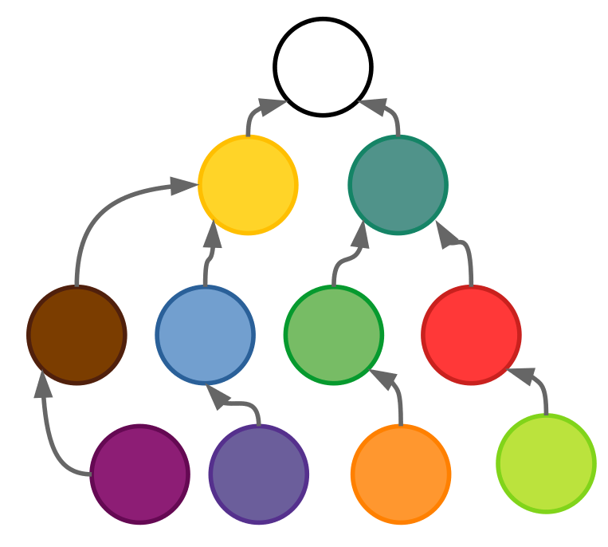
Méthodologie
Appariement de formes
Carotte
Pomme de terre
Poireau
Navet
…
Potiron
“Un poireau de qualité”

Slide 8
Méthodologie
Appariement de formes
Carotte
Pomme de terre
Poireau
Navet
…
Potiron
“Un Allium porrum
de qualité”

Slide 9
Méthodologie
Appariement de formes
Carotte
Pomme de terre
Poireau
Navet
…
Potiron
“Un Allium porrum
de qualité”
Formes de surface différentes !!

Slide 10
Méthodologie
Représentation vectorielle
Hypothèse de sémantique distributionnelle
Contexte proche = Sens proche
 | Allium Porrum | Pomme de terre | Collier | Voiture | Poireau | Chat
Allium Porrum | x | 156 | 2 | 12 | 4 | 4
Pomme de terre | 156 | x | 0 | 40 | 179 | 6
Collier | 2 | 0 | x | 5 | 0 | 400
Voiture | 12 | 40 | 5 | x | 10 | 202
Poireau | 500 | 179 | 0 | 10 | x | 10
Chat | 4 | 6 | 400 | 202 | 10 | x
Allium Porrum
Poireau
Pomme de terre
Carrotte
Voiture
Chat
Collier

Slide 11
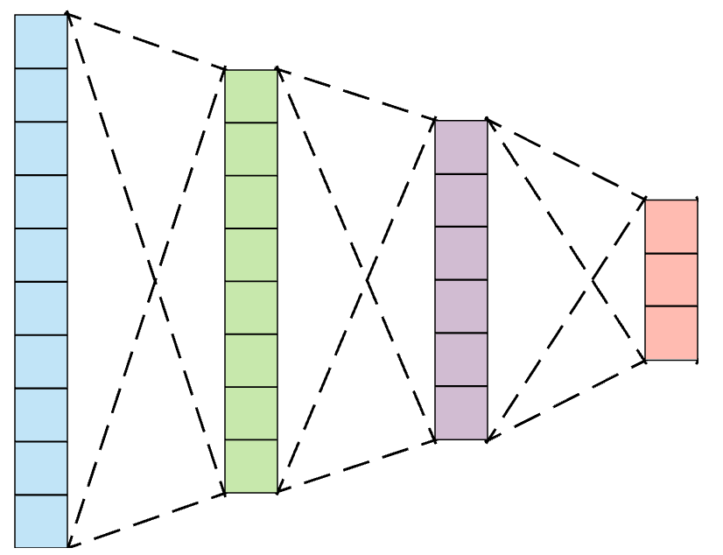
Méthodologie
Apprentissage automatique
Mention
Représentation
compressée

Slide 12



Méthodologie
Apprentissage automatique
Ex:
Allium porrum / ID154
Carotte / ID032
Mention
Allium porrum
Calcul de distance
Représentation
Représentation
Candidat

Slide 13
Objectifs
Comparaison de deux méthodes sur différents jeux
BioSyn
Lightweight
NCBI disease
Bacteria biotope
Phenotype Habitat

Slide 14
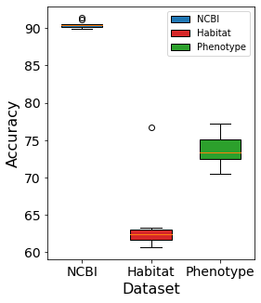
Résultats
Comparaison de BioSyn sur différents jeux
BioSyn

Slide 15
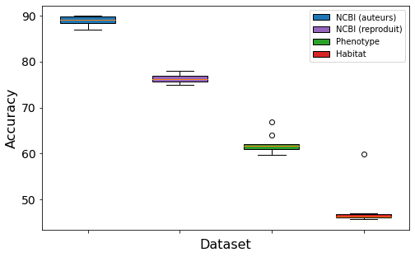
Résultats
Comparaison de Lightweight sur différents jeux
Lightweight

Slide 16
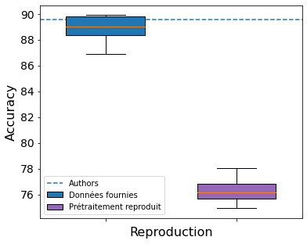
Discussion
Méthode d’évaluation et prétraitements
Lightweight

Slide 17
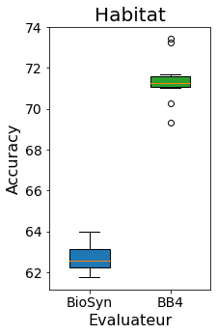
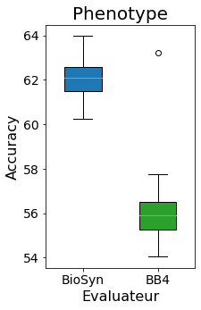
Discussion
Méthode d’évaluation et prétraitements
BioSyn

Slide 18
Conclusion
Méthode d’évaluation et prétraitements
BioSyn
 |  | Bacteria Biotope
 | NCBI | Phenotype | Habitat
BioSyn | 90.46±0.04 | 73.59±0.215 | 63.63±0.47
Lightweight (reproduit) | 76.31±0.08 | 61.99±0.2 | 47.62±0.04
Lightweight (auteurs) | 88.89±0.01 | - | -
Lightweight

